Slide 1
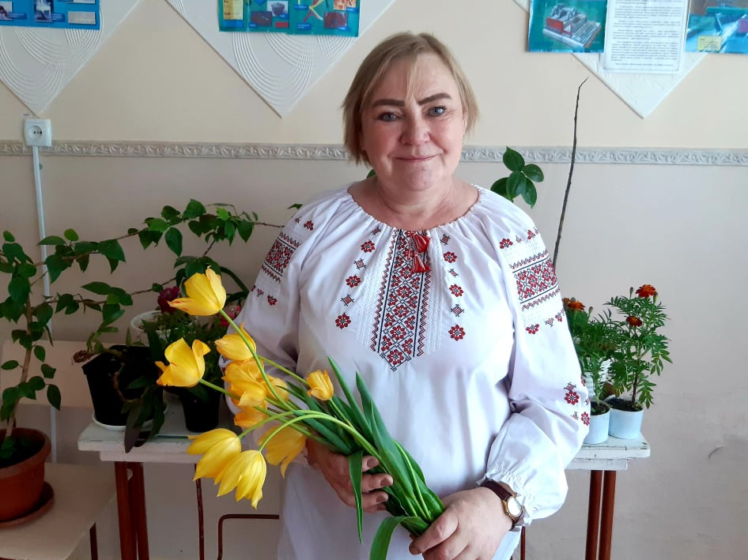
Данильченко Анна Василівна
Посада: керівник гуртка
Місце роботи: Донецький обласний еколого-натуралістичний центр
Освіта: вища, Донецький державний університет, 1983 рік
Стаж педагогічної роботи: 39 років
Стаж роботи на даній посаді: 6 років
Спеціальність за дипломом: «Біолог. Викладач біології та хімії»

Slide 2
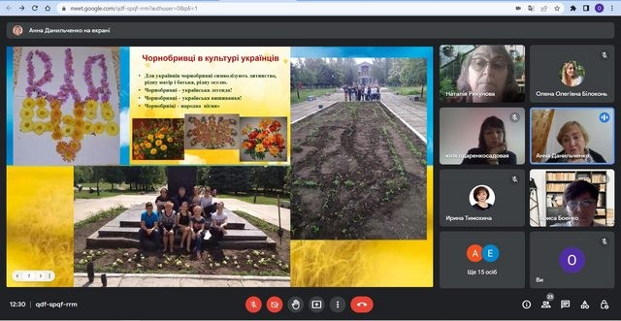
Працює над темою:
«Формування екологічної свідомості учнівської молоді через діяльність екологічного гуртка»
Методична робота
участь у Всеукраїнських, обласних семінарах, тренінгах
участь у відео конференціях
участь і організація Майстер-класів
робота в творчих групах
участь у роботі творчої лабораторії
школа педагогічної майстерності «Світоч»
участь у Web-марафонах

Slide 3
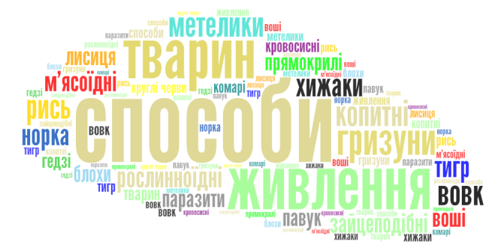
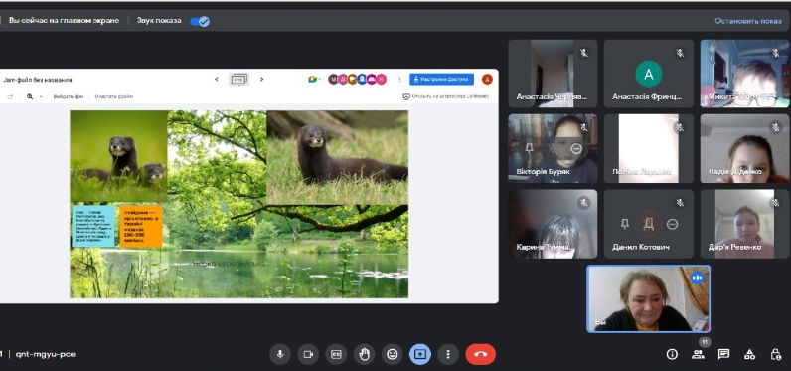
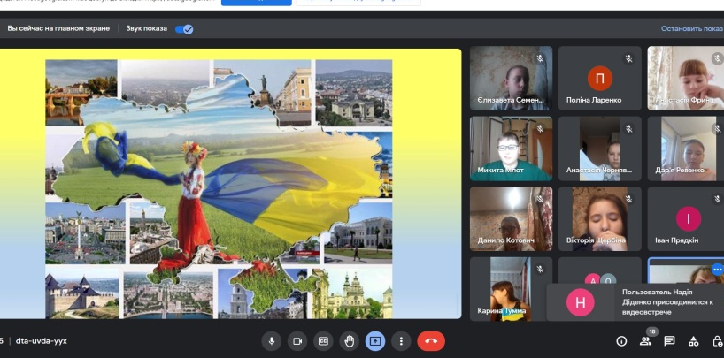
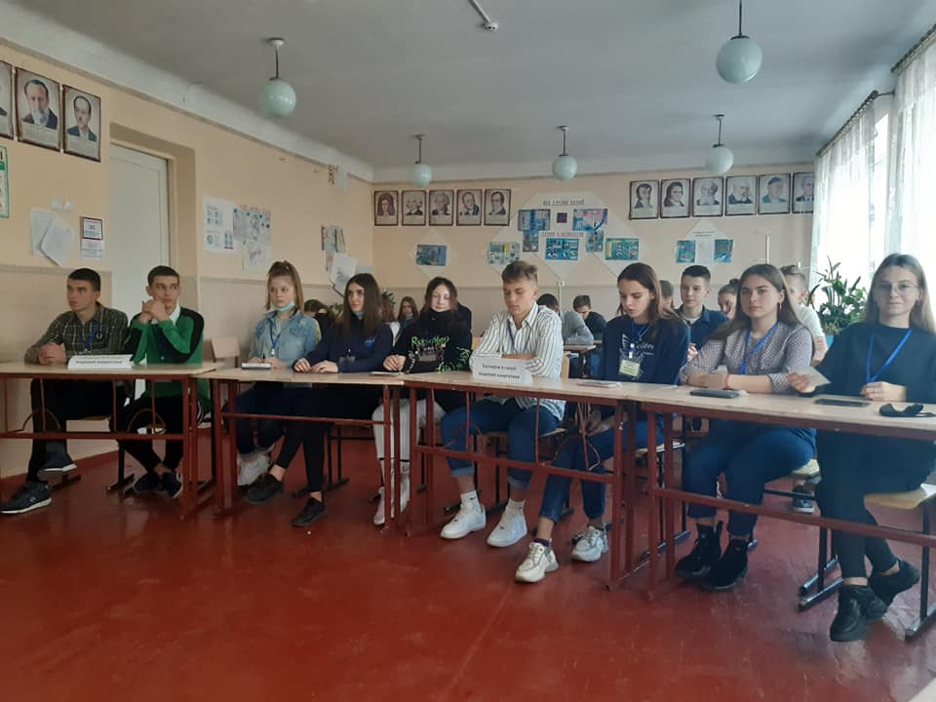
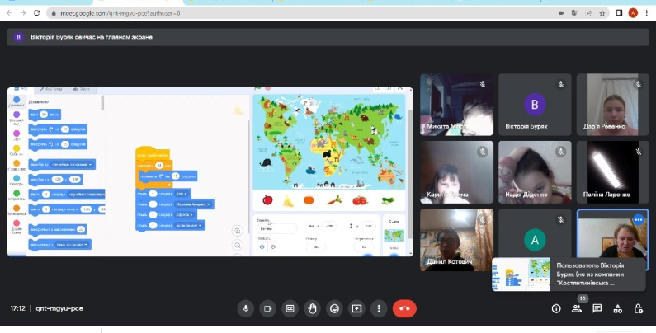
Форми і методи навчання
Дистанційне навчання
робота з гербаріями, колекціями
робота з енциклопедіями, Web-сайтами
ведення щоденників спостережень
екологічні ігри
науково-практичні конференції
моніторингові дослідження
застосування елементів STEАM-освіти
польова практика
майстер-класи
міні-вікторини
Інформаційні технології, додатки і платформи:
Google classroom
Meet
Jamboard;
Learningapps;
Rebus
Jigsawplanet;
Wordart
Wordwall

Slide 4
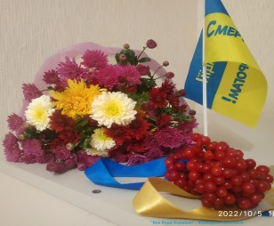
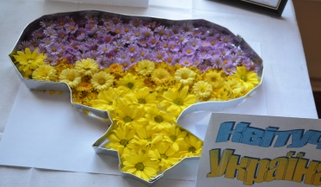
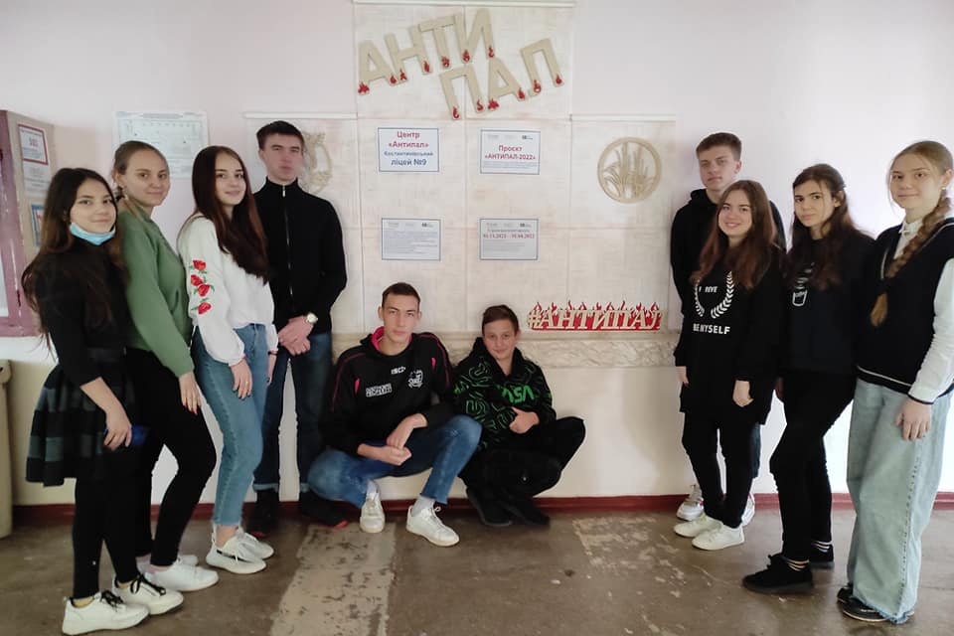
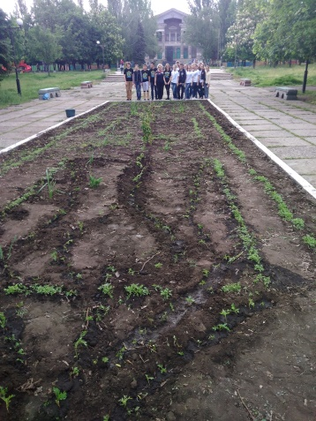
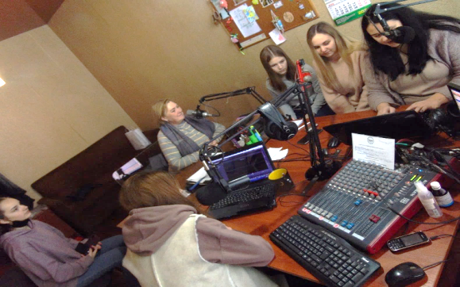
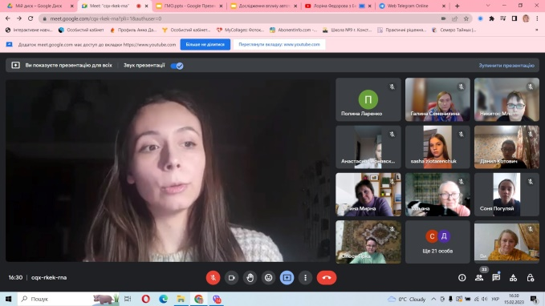
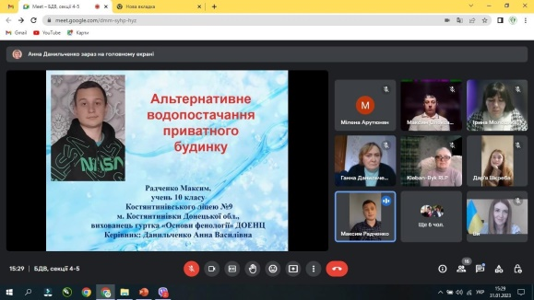
Робота з обдарованими дітьми
Проєктна діяльність
екологічні проєкти
співпраця з громадськими організаціями,
волонтерськими центрами,
міжнародними фондами
дослідження, експерименти, спостереження
науково-дослідницькі роботи
захист робіт в МАНУ
участь в наукових конференціях
участь у творчих конкурсах
участь у форумах
участь у фестивалях
Школа лідерів «Дитячий екологічний парламент
он-лайн конференції
еко-двіж
еко-блогін

Slide 5
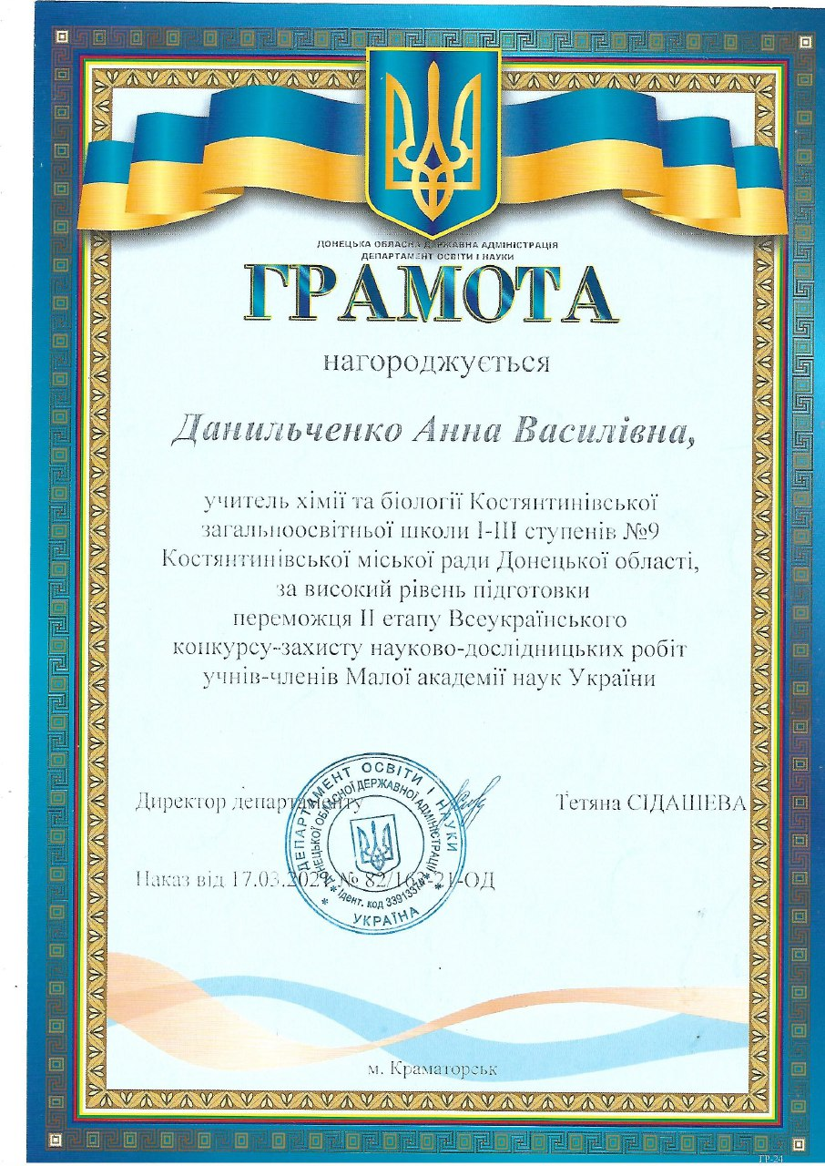
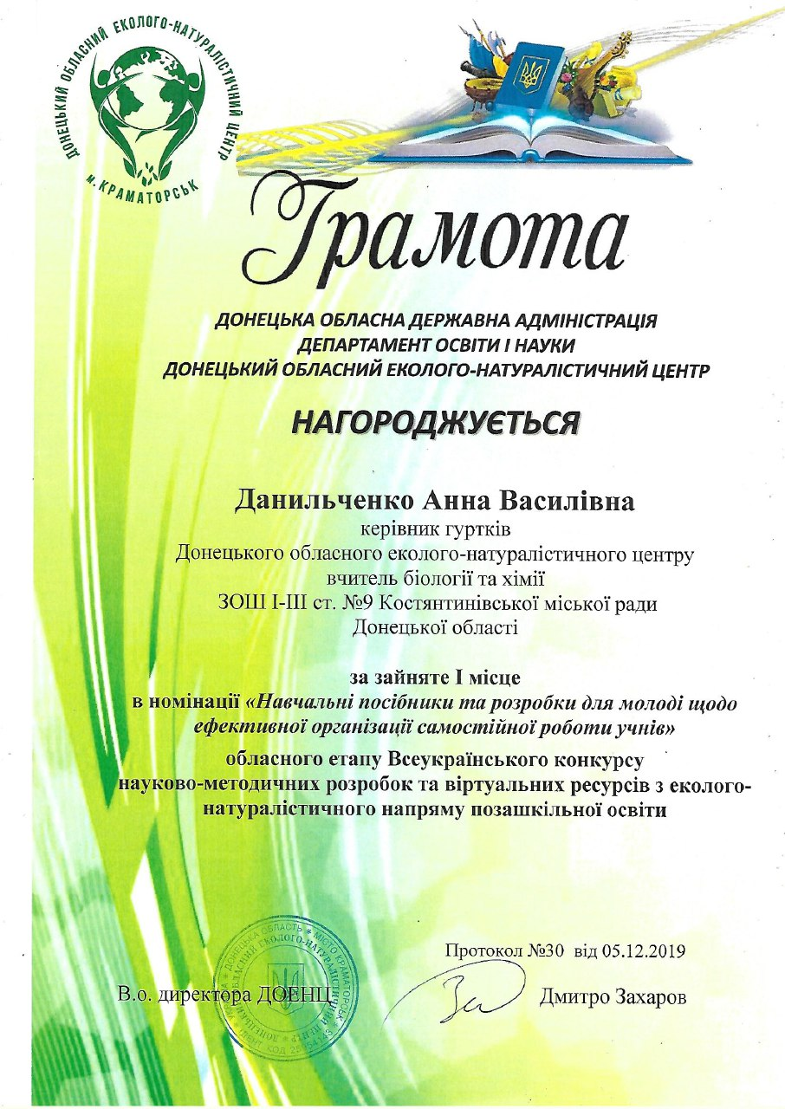
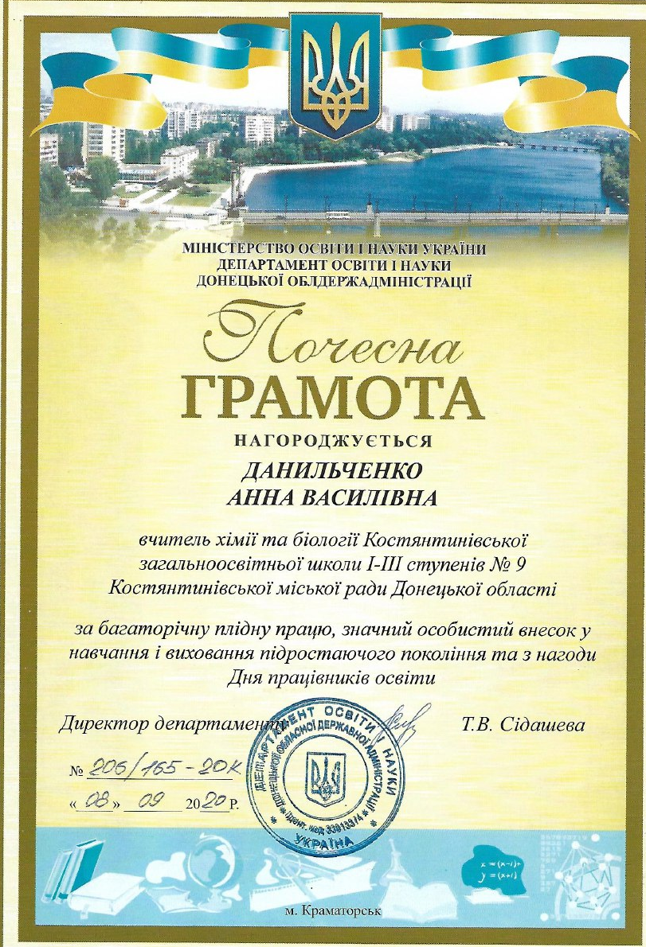
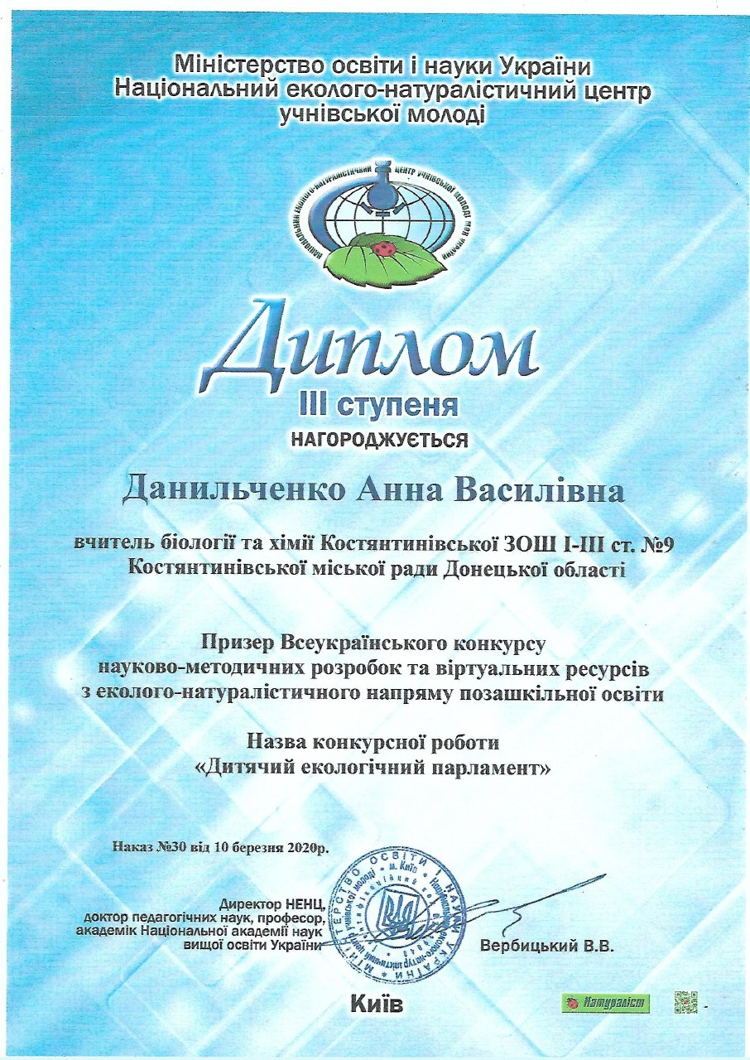
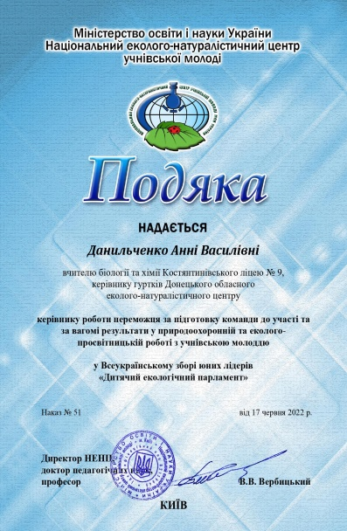
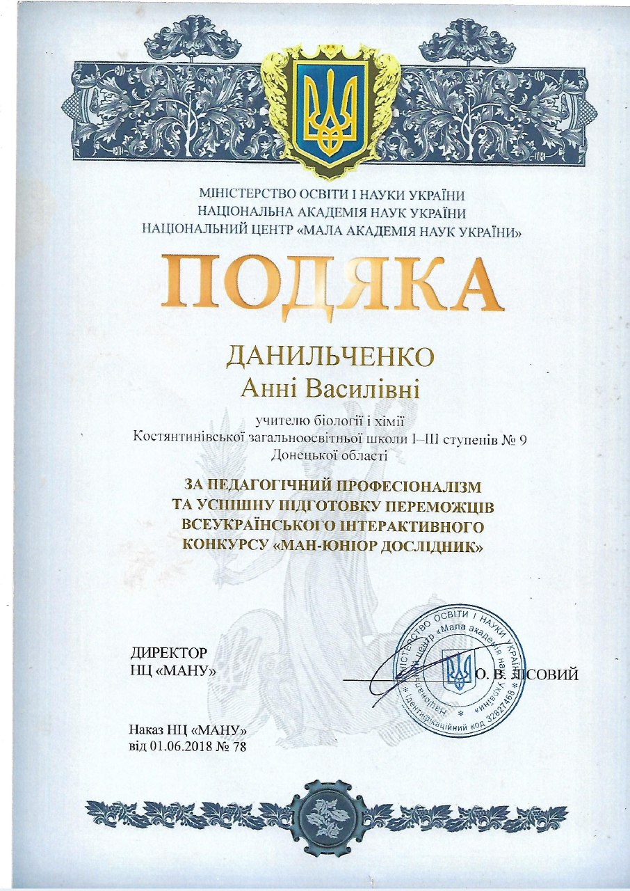
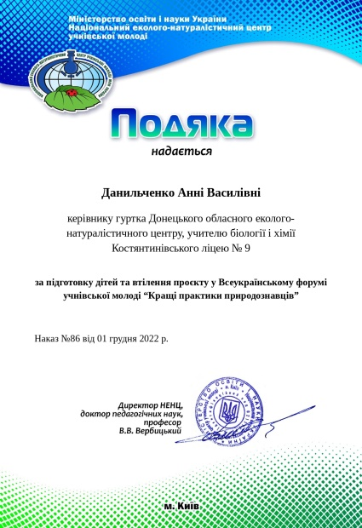
Результативність роботи
Всеукраїнський конкурс науково-методичних розробок та віртуальних ресурсів з еколого-натуралістичного напряму позашкільної освіти. дипломами НЕНЦ МОН України ІІІ ступеня. Наказ НЕНЦ від 10.03.2020 р. № 30
Web-марафон 03.04.2018 – 09.04.2018 р «Подбай про птахів – збережи довкілля!» участь,презентація, робота розміщена на сайті https://padlet.com/
Обласний етап Всеукраїнської акції «Годівничка» Методична розробка «У царстві зимуючих птахів. Зимуючі птахи нашої місцевості» 1 місце 2020р.
Обласний медіа - огляду сучасних моделей навчальних закладів «Шкіл сприяння здоров’ю» Наказ № 17 від 16.02.2018р. Лауреат обласного медіа-огляду сучасних моделей навчальних закладів

